Slide 1
AN TOÀN & BẢO MẬT THÔNG TIN
Giảng viên: Ths Phạm Thanh Bình
Bộ môn Kỹ thuật máy tính & mạng
http://dhthuyloi.blogspot.com
Bộ môn Kỹ thuật máy tính & mạng – Khoa CNTT

Slide 2
Chương 4:
CÁC ỨNG DỤNG
TRONG AN NINH MẠNG
Các ứng dụng chứng thực
An ninh Web
An ninh giao dịch điện tử
Bộ môn Kỹ thuật máy tính & mạng – Khoa CNTT

Slide 3
Bài 4.1 Các ứng dụng chứng thực
Dịch vụ chứng thực Kerberos
Chứng chỉ khoá công khai
Dịch vụ chứng thực X.509
Hạ tầng khoá công khai
Bộ môn Kỹ thuật máy tính & mạng – Khoa CNTT

Slide 4
Dịch vụ chứng thực Kerberos
Kerberos là dịch vụ chứng thực sử dụng mã hoá đối xứng. Nó là một trong những dịch vụ ra đời sớm nhất và được sử dụng rộng rãi nhất.
Kerberos do MIT phát triển từ những năm 1980s, các phiên bản 1, 2, 3 chỉ sử dụng trong nội bộ của MIT, các phiên bản sau đó được công bố rộng rãi. Phiên bản 5 trở thành một chuẩn Internet.
Kerberos từ phiên bản 4 về trước sử dụng mã hoá DES, phiên bản 5 cho phép sử dụng phương pháp mã hoá bất kì).
Bộ môn Kỹ thuật máy tính & mạng – Khoa CNTT

Slide 5
Mục tiêu của Kerberos
Khi người dùng từ máy trạm muốn truy cập các dịch vụ tại một server trên mạng, cần có cơ chế để server xác thực được sự tin cậy của người dùng và sự hợp lệ của các yêu cầu dịch vụ.
Nếu người dùng hoặc yêu cầu dịch vụ không hợp lệ (có thể do kẻ khác giả mạo), sự truy cập sẽ bị từ chối.
Bộ môn Kỹ thuật máy tính & mạng – Khoa CNTT

Slide 6
Thông thường, người dùng sẽ đăng nhập từ máy trạm, username và password của họ sẽ được gửi tới server để kiểm tra tính hợp lệ.
Tuy nhiên, điều đó đỏi hỏi mỗi server cung cấp dịch vụ phải quản lý toàn bộ danh sách người dùng……cách khác là…
Bộ môn Kỹ thuật máy tính & mạng – Khoa CNTT

Slide 7
Một số giải pháp chứng thực đơn giản
Bộ môn Kỹ thuật máy tính & mạng – Khoa CNTT

Slide 8
Giải pháp của Kerberos
Bộ môn Kỹ thuật máy tính & mạng – Khoa CNTT

Slide 9
Chứng chỉ khoá công khai
Việc phân phối khoá công khai cũng cần phải có phương pháp. Một số cách để phân phối khoá công khai như:
Yết thị công khai
Đặt trong một thư mục công cộng
Dùng chứng chỉ khoá công khai
Bộ môn Kỹ thuật máy tính & mạng – Khoa CNTT

Slide 10
Yết thị công khai
Người sở hữu khoá (A) có thể gửi khoá công khai của mình cho đối tác, hoặc công bố rộng rãi cho cộng đồng
Nhược điểm: Do không có cơ chế xác thực, bất cứ ai cũng có thể đóng giả làm A và gửi khoá công khai cho đối tác của A, khiến đối tác nhầm tưởng là đang liên lạc với A.
Bộ môn Kỹ thuật máy tính & mạng – Khoa CNTT

Slide 11
Đặt trong một thư mục công cộng
Các khoá công khai được đặt trong một thư mục công cộng do một tổ chức đáng tin cậy quản lý.
Người dùng muốn công bố khoá công khai của mình thì phải đăng kí với tổ chức đó.
Nhược điểm: Nếu kẻ tấn công (bằng cách nào đó) chiếm được quyền truy cập của tổ chức, anh ta có thể thay thế các khoá công khai trong thư mục bằng các khoá giả mạo.
Bộ môn Kỹ thuật máy tính & mạng – Khoa CNTT

Slide 12
Dùng chứng chỉ khoá công khai
Khoá công khai không được đặt trực tiếp trong thư mục công cộng, mà được đặt trong “chứng chỉ khoá công khai”
Người dùng A muốn công bố khoá công khai của mình thì phải đăng kí với một tổ chức đáng tin cậy có thẩm quyền cấp chứng chỉ, tổ chức này sẽ cấp cho A một chứng chỉ bao gồm khoá công khai của A (PU_{a}), định danh của A (ID_{A}), và chữ kí của tổ chức.
Bộ môn Kỹ thuật máy tính & mạng – Khoa CNTT

Slide 13
A có thể công bố rộng rãi chứng chỉ này hoặc gửi chứng chỉ cho đối tác, mà không phải lo lắng bị kẻ khác làm giả chứng chỉ.
Đối tác của A có thể kiểm tra tính hợp lệ của chứng chỉ dựa trên chữ kí của tổ chức.
Bộ môn Kỹ thuật máy tính & mạng – Khoa CNTT

Slide 14
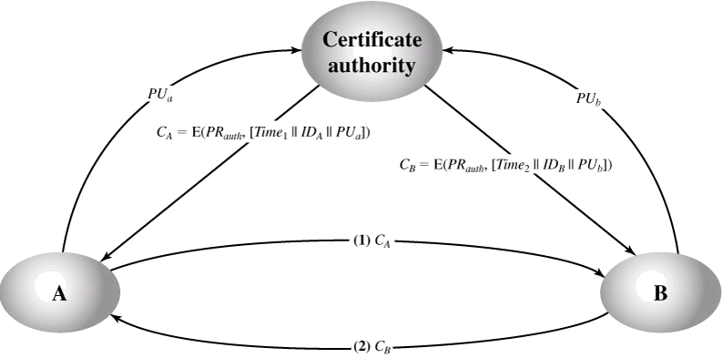
Bộ môn Kỹ thuật máy tính & mạng – Khoa CNTT

Slide 15
Kí hiệu:
CA: Certificate Authority (Tổ chức cấp phát chứng chỉ)
C_{A}: là chứng chỉ khoá công khai của A
C_{A} = E(PR_{auth}, [T||ID_{A}||PU_{a}])
PR_{auth} là khóa riêng của tổ chức cấp phát chứng chỉ.
T là một nhãn thời gian cho biết thời gian hiệu lực của chứng chỉ
Bộ môn Kỹ thuật máy tính & mạng – Khoa CNTT

Slide 16
Đối tác của A có thể dùng PU_{auth} để giải mã C_{A}, nhằm kiểm tra tính hợp lệ của C_{A} và thu được PU_{a}:
D(PU_{auth}, C_{A}) = D(PU_{auth}, E(PR_{auth}, [T||ID_{A}||PU_{a}]))
= [T||ID_{A}||PU_{a}]
Sau đó đối tác có thể liên lạc với A nhờ PU_{a}.
Bộ môn Kỹ thuật máy tính & mạng – Khoa CNTT

Slide 17
Dịch vụ chứng thực X.509
X.509 là một tiêu chuẩn về chứng chỉ khoá công khai được chấp nhận rộng rãi trên toàn thế giới
Các chứng chỉ X.509 được sử dụng trong hầu hết các ứng dụng về an ninh mạng
X.509 được đề nghị vào năm 1988, và được sửa đổi nhiều lần trong các năm 1993, 1995 và 2000, tạo ra các phiên bản khác nhau
Bộ môn Kỹ thuật máy tính & mạng – Khoa CNTT

Slide 18
Mỗi chứng chỉ X.509 ứng với một người dùng, được tạo ra bởi CA (Tổ chức cấp chứng chỉ tin cậy)
Các chứng chỉ sẽ được đặt vào một thư mục công khai của CA, hoặc đặt vào thư mục của người dùng
Người dùng có thể truy xuất thư mục của CA để lấy chứng chỉ của người khác, hay tự phân phối chứng chỉ của mình cho người khác, mà không lo bị giả mạo.
Bộ môn Kỹ thuật máy tính & mạng – Khoa CNTT

Slide 19
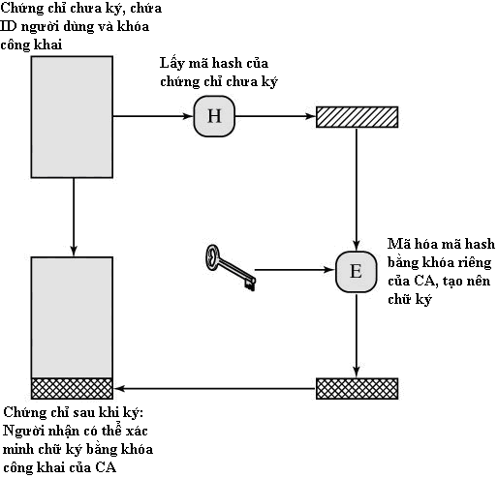
Quá trình sinh chứng chỉ X.509
Bộ môn Kỹ thuật máy tính & mạng – Khoa CNTT

Slide 20
Bài tập:
Hãy biểu diễn quá trình sinh chứng chỉ trong sơ đồ trên bằng công thức.
Bộ môn Kỹ thuật máy tính & mạng – Khoa CNTT

Slide 21
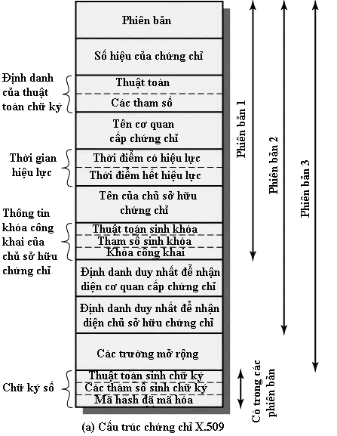
Bộ môn Kỹ thuật máy tính & mạng – Khoa CNTT

Slide 22
Thu hồi chứng chỉ
Mỗi chứng chỉ có hiệu lực trong một khoảng thời gian xác định (tương tự như thẻ tín dụng). Khi hết hạn thì sẽ phải cấp một chứng chỉ mới
Đôi khi cần thu hồi chứng chỉ trước khi hết hạn, do nghi ngờ bị lộ khoá riêng của người dùng, hoặc người dùng không được CA chứng nhận nữa, hay chứng chỉ bị coi là thiếu tin cậy.
Bộ môn Kỹ thuật máy tính & mạng – Khoa CNTT

Slide 23
Danh sách các chứng chỉ bị thu hồi trước khi hết hạn (CRL - Certificate Revocation List) phải được CA công bố công khai, và có chữ kí xác nhận của CA
Khi người dùng nhận được một chứng chỉ (còn hạn) do người khác gửi tới, anh ta cần kiểm tra danh sách nói trên xem chứng chỉ đã bị thu hồi hay chưa
Bộ môn Kỹ thuật máy tính & mạng – Khoa CNTT

Slide 24
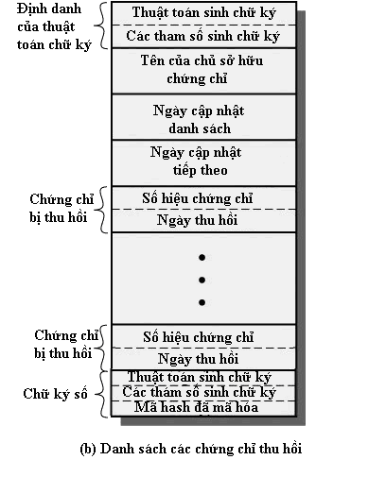
Bộ môn Kỹ thuật máy tính & mạng – Khoa CNTT

Slide 25
Hạ tầng khoá công khai
Hạ tầng khoá công khai (PKI - Public Key Infrastructure) là một tập phần cứng, phần mềm, con người, chính sách và các thủ tục cần thiết để tạo ra, quản lý, lưu trữ, phân phối và thu hồi các chứng chỉ số dựa trên kỹ thuật mật mã bất đối xứng.
Hạ tầng khoá công khai dựa trên tiêu chuẩn X.509 được kí hiệu là PKIX
Bộ môn Kỹ thuật máy tính & mạng – Khoa CNTT

Slide 26
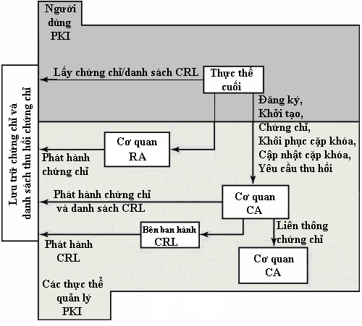
Mô hình kiến trúc của PKIX
Bộ môn Kỹ thuật máy tính & mạng – Khoa CNTT

Slide 27
Giải thích:
CA (Certification Authority): Cơ quan cấp phát chứng chỉ, quản lý, thu hồi và công bố danh sách các chứng chỉ bị thu hồi (CRL)
RA (Registration Authority): Cơ quan đăng kí cấp phát chứng chỉ, có nhiệm vụ tiếp nhận và xác minh các yêu cầu về chứng chỉ số của người dùng, rồi gửi các yêu cầu đã xác minh cho CA để thực hiện yêu cầu đó.
Bộ môn Kỹ thuật máy tính & mạng – Khoa CNTT

Slide 28
Thực thể cuối (End Entity): là người dùng hay các bên sử dụng dịch vụ. Người dùng có thể gửi yêu cầu xin cấp chứng chỉ trực tiếp cho CA hoặc gián tiếp qua RA
Bên ban hành CRL (CRL issuer): CA có thể trực tiếp công bố danh sách các chứng chỉ bị thu hồi (CRL), hoặc giao cho CRL issuer công bố
Bộ môn Kỹ thuật máy tính & mạng – Khoa CNTT

Slide 29
Hết Phần 4_1
Bộ môn Kỹ thuật máy tính & mạng – Khoa CNTT

